Slide 1
Политехнический колледж международного Университета Кыргызской Республики Дипломная работа Тема:Разработка веб-сайта:Мебельного салона
Студентки:Канатбек кызы нуриса
Группы: ПКС 2-18
Спуциальность: Программирование в компьютерных системах
Руководитель: Искендерова С.И

Slide 2
Содержание презентации
Цель задачи и работы
Выбор средств разработки
Классификация Web-сайта
Структурная схема сайта
Веб-сайт “Интернет магазин мебельного салона”
Результаты выполнение работы
Заключение

Slide 3
Цель задачи и работы Цель курсовой работы: углубить теоретические знания, необходимые для реализации объектно-ориентированного подхода к построению модели предметной области и декомпозиции прикладной задачи, объектно-ориентированной технологии проектирования программ. Задачи курсовой работы: 1.Изучить теоретический материал по теме работы и особенности применения на практике полученных теоретических знаний по дисциплине «Объектно-ориентированное программирование». 2.Решить прикладную задачу из конкретной предметной области, создав программный продукт в одной из объектно-ориентированных инструментальных сред. 3.Оформить результаты выполнения курсовой работы в виде пояснительной записки, в соответствии с предъявляемыми требованиями. Вместе с пояснительной запиской студент предъявляет файл исходного текста работающей программы (файлы исходных текстов работающих программ) на одном из доступных носителей

Slide 4
ВЫБОР СРЕДСТВ РАЗРАБОТКИ
HTML- стандартный язык разметки документов во Всемирной паутине. Большинство web-страниц содержат описание разметки на языке HTML (или XHTML). Язык HTML интерпретируется браузерами и отображается в виде документа в удобной для человека форме.
CSS- ( каскадные таблицы стилей) формальный язык описания внешнего вида документа, написанного с использованием языка разметки.
JavaScript— мультипарадигменный язык программирования. Поддерживает объектно-ориентированный, императивный и функциональный стили. Является реализацией спецификации ECMAScript (стандарт ECMA-262

Slide 5
Классификация Web-сайтов
Классификация сайтов по содержимому:
а) Статический проект — содержимое такого ресурса хранится на сервере в виде неизменных страниц, продуманных и созданных заранее. В этом же виде информацию получает пользователь. Подобные сайты – это наборы HTML-страниц, написанных вручную, без использования средств автоматизации;
б) Динамический проект – содержимое формируется особыми программными алгоритмами и складывается из данных, взятых со сторонних источников (например, из базы данных или других сайтов);
Информационные ресурсы:
а) Тематический Web – сайт — Web – сайт, предоставляющий специфическую узкотематическую информацию по какой-либо теме;
б) Тематический портал — это очень большой Web – ресурс, который предоставляет исчерпывающую информацию по определённой тематике. Порталы похожи на тематические Web – сайты, но дополнительно содержат средства взаимодействия с пользователями и позволяют пользователям общаться в рамках портала (форумы, чаты) — это среда существования пользователя;

Slide 6
Сайт-визитка — содержит самые общие данные о владельце Web – сайта (организация или индивидуальный предприниматель). Вид деятельности, история, прайс-лист, контактные данные, реквизиты, схема проезда. Специалисты размещают своё резюме. То есть подробная визитная карточка;
Internet – магазин — Web-сайт с каталогом продукции, с помощью которого клиент может заказать нужные ему товары. Используются различные системы расчётов: от пересылки товаров наложенным платежом или автоматической пересылки счета по факсу до расчётов с помощью пластиковых карт;
Промо – сайт — Web-сайт о конкретной торговой марке или продукте, на таких сайтах размещается исчерпывающая информация о бренде, различных рекламных акциях (конкурсы, викторины, игры и т. п.);
Web-сервис — Web-сайт, созданный для выполнения каких, либо задач, либо предоставления услуг в рамках сети WWW

Slide 7
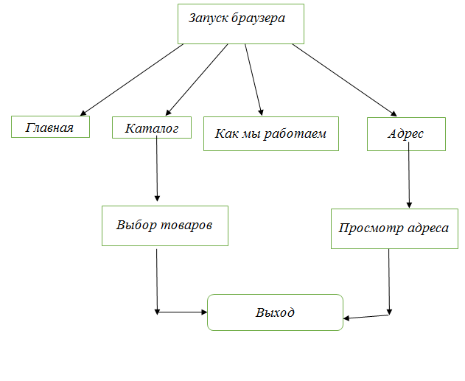
Структурная схема сайта

Slide 8
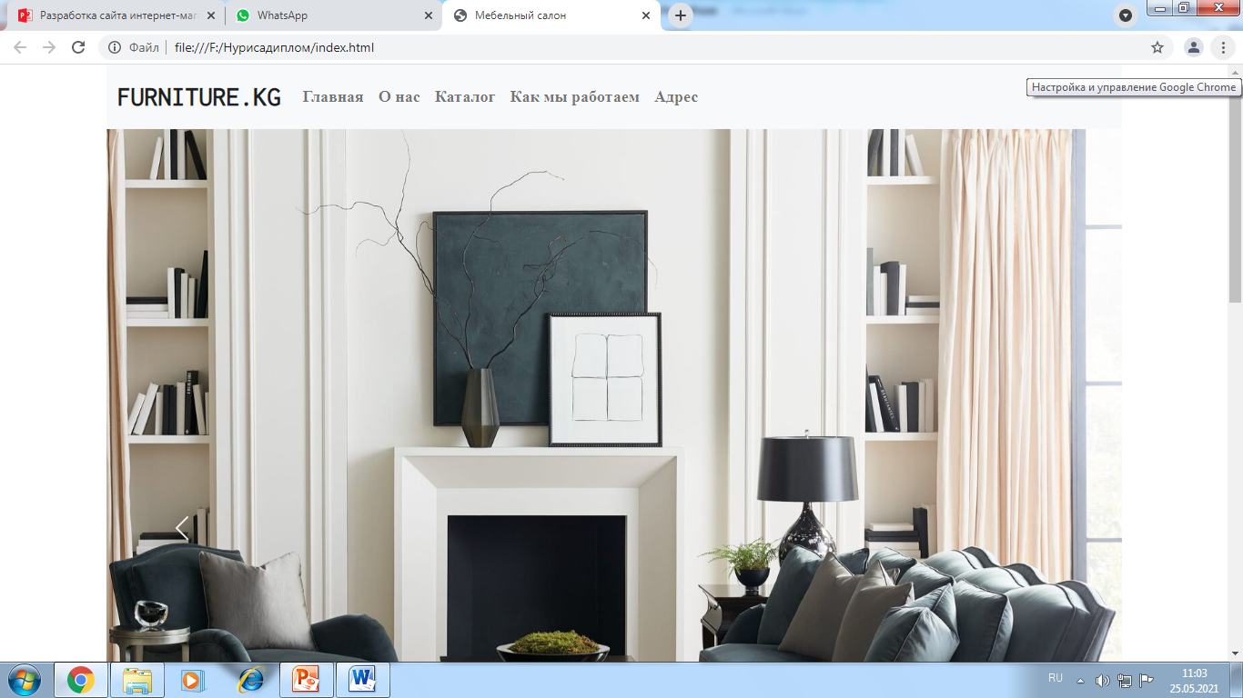
РЕЗУЛЬТАТЫ ВЫПОЛНЕНИЕ РАБОТЫ
Рисунок 1- Главная страница сайта
На главной странице сайта содержится информация о сайте и слайдер.

Slide 9
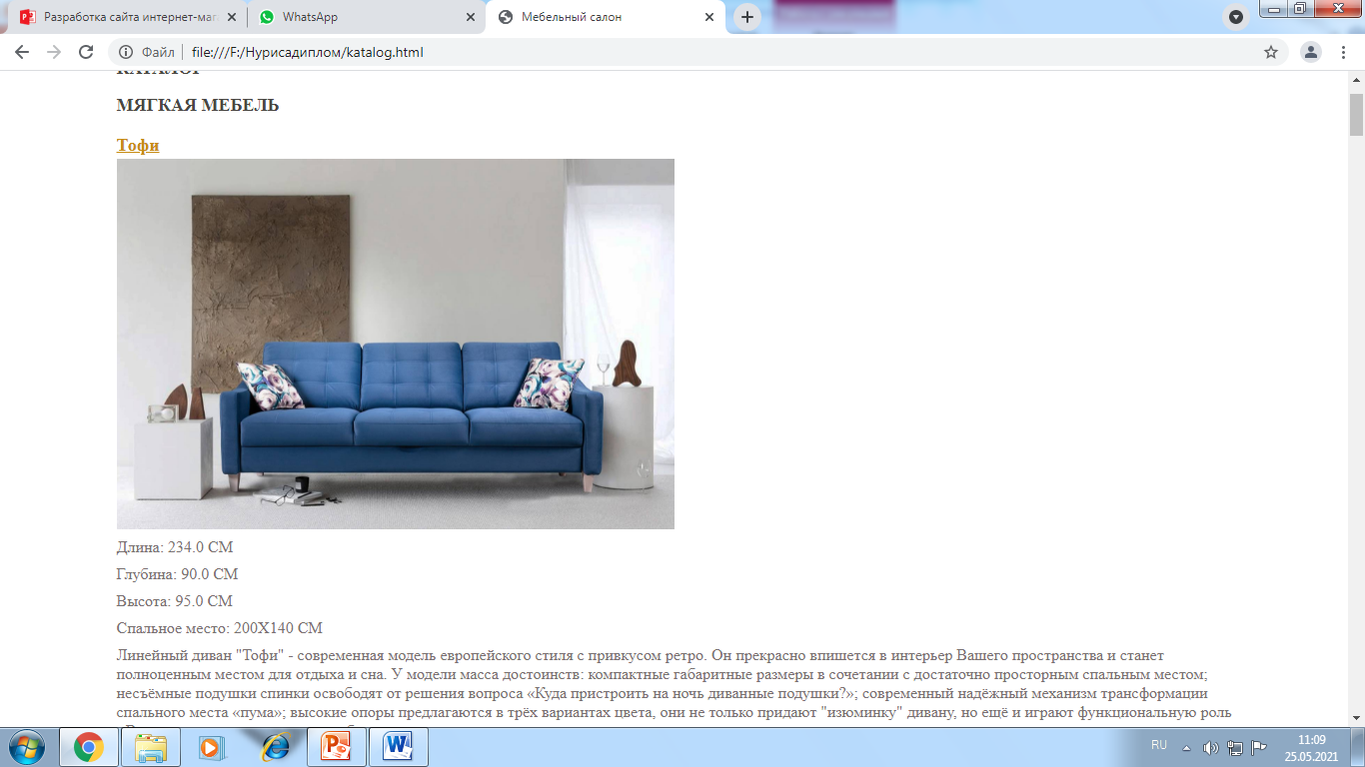
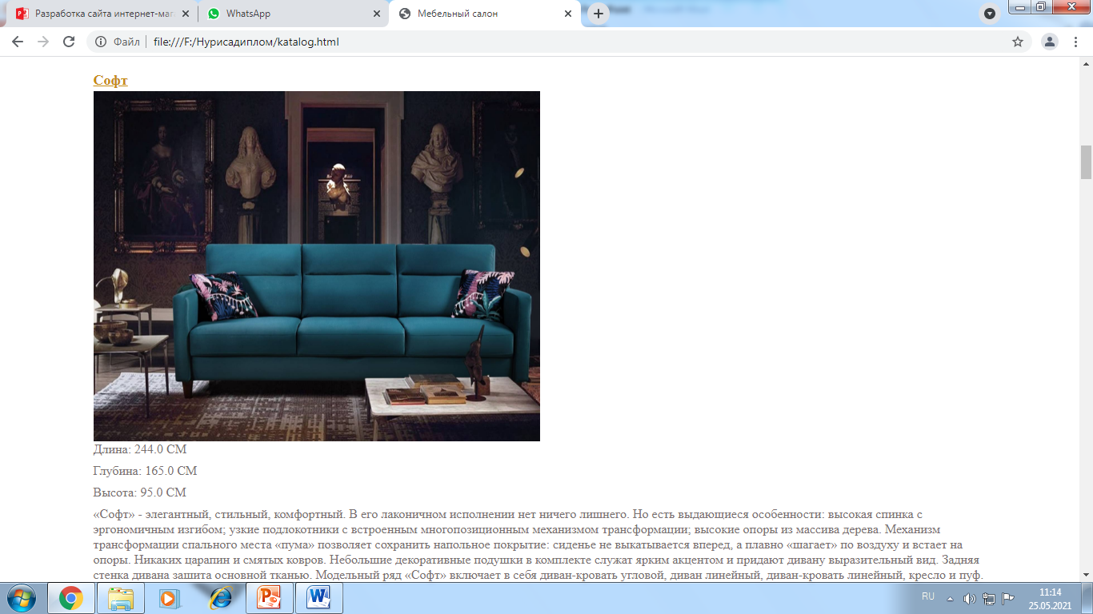
Рисунок 2 – Страница “КАТАЛОГ”
На странице “КАТАЛОГ” находится, вся информация о магазине.

Slide 10
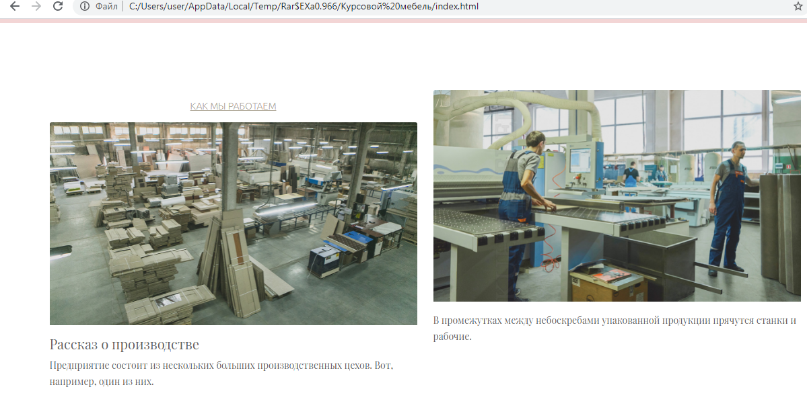
Рисунок 2 – Страница “КАК МЫ РАБОТАЕМ”
На странице “КАК МЫ РАБОТАЕМ” находится информация о магазине, производственных цехах, о гарантии и качестве выпускаемой продукции.

Slide 11
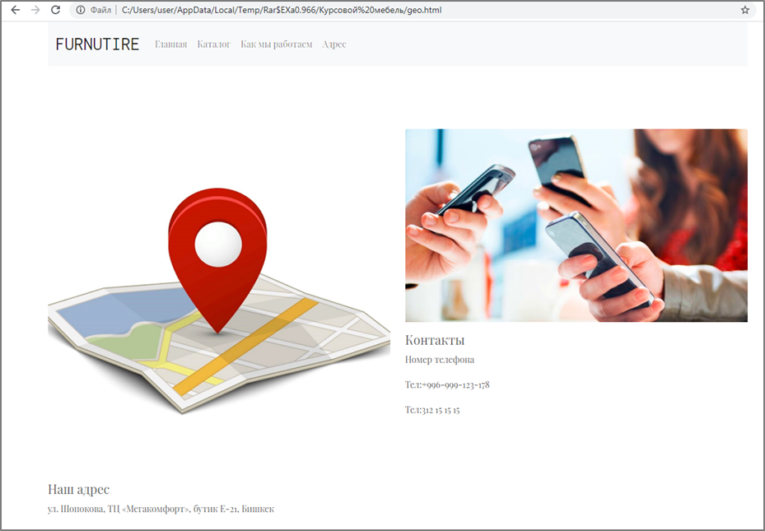
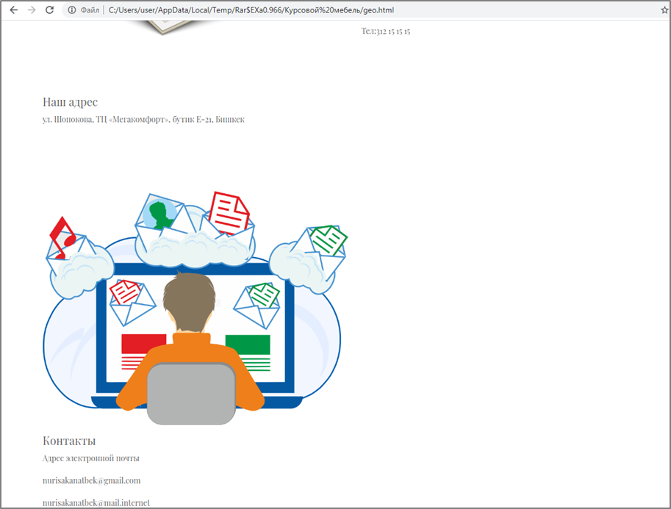
Рисунок 5 – Страница “Контакты”

Slide 12
ЗАКЛЮЧЕНИЕ
Результатом курсовой работы стал готовый к работе web - сайт в котором размещена информация о кухонной мебели. В ходе проведения работы были решены поставленные в курсовой работе задачи.
В результате цель была достигнута, все задачи решены в полном объеме, профессиональные компетенции приобретены.
В дальнейшем разработанный мною сайт можно будет использовать в реальной жизни. Так же возможно расширение списка предоставляемых услуг, акций, новостей. Данный ресурс стабилен в работе и не требует высоких знаний для работы с ним.

Slide 13
СПАСИБО ЗА ВНИМАНИЕ!

